Slide 1

Nhóm 23 Tên đề tài: hình thành ý tưởng, thiết kế và triển khai hệ thống quản lý chung cư
Giảng viên: PS. Cao Thanh Sơn
Thành viên nhóm:
Lê Viết Hoàng ( Nhóm trưởng )
Trần Đức Sơn
Trần Hữu Chiến

Slide 2
QUY TRÌNH ĐĂNG KÝ THUÊ PHÒNG CHUNG CƯ
Đối tượng thuê phòng | Quản Lý | Thu Ngân
Có nhu cầu thuê phòng chung cư
Đăng ký
Kiểm tra phòng còn trống
Được tư vấn và đi xem phòng trống
Có
Đạt yêu cầu
Không
Phù hợp hay không ?
Tư vấn cho đối tượng thuê phòng về quy định của chung cư
Có
Không
Đồng ý
Có
Làm thủ tục thuê phòng
Thanh toán chi phí với người thuê phòng
Không
Kiểm tra cơ sở vật chất và bàn giao phòng

Slide 3
QUY TRÌNH THU PHÍ DỊCH VỤ VÀ ĐIỆN NƯỚC HÀNG THÁNG
Đối tượng thuê phòng | Quản Lý | Thu Ngân
Kiểm tra những dịch vụ không bắt buộc mà đối tượng đã đăng ký
Lấy số điện nước của đối tượng
Nhận hoá đơn
Tính toán và lập hoá đơn
Không đồng ý
Kiểm tra hoá đơn
Thu tiền
Đồng ý

Slide 4
QUY TRÌNH TRẢ PHÒNG
Đối tượng trả phòng | Quản Lý | Thu Ngân
Thông báo
Kiểm tra hợp đồng
Có nhu cầu trả phòng
Suy xét việc vẫn trả phòng hay không ?
Chưa
Kiểm tra các khoản chi tiêu mà đối tượng còn thiếu
Hết hợp đồng
Rồi
Chưa
Làm thủ tục trả phòng như trong quy định
Rồi
Thanh toán các khoản chi phí còn lại
Kết thúc hợp đồng

Slide 5
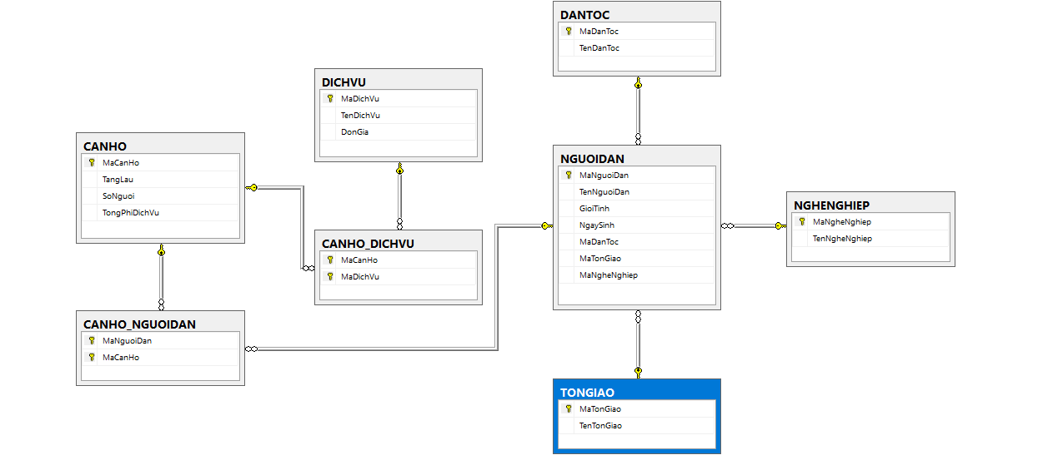

Slide 6
